Slide 1
El fruto del Espíritu

Slide 2
TODOS VEMOS Y SENTIMOS LA NECESIDAD DE ESTE FRUTO EN NUESTRO MUNDO…
El fruto del Espíritu

Slide 3
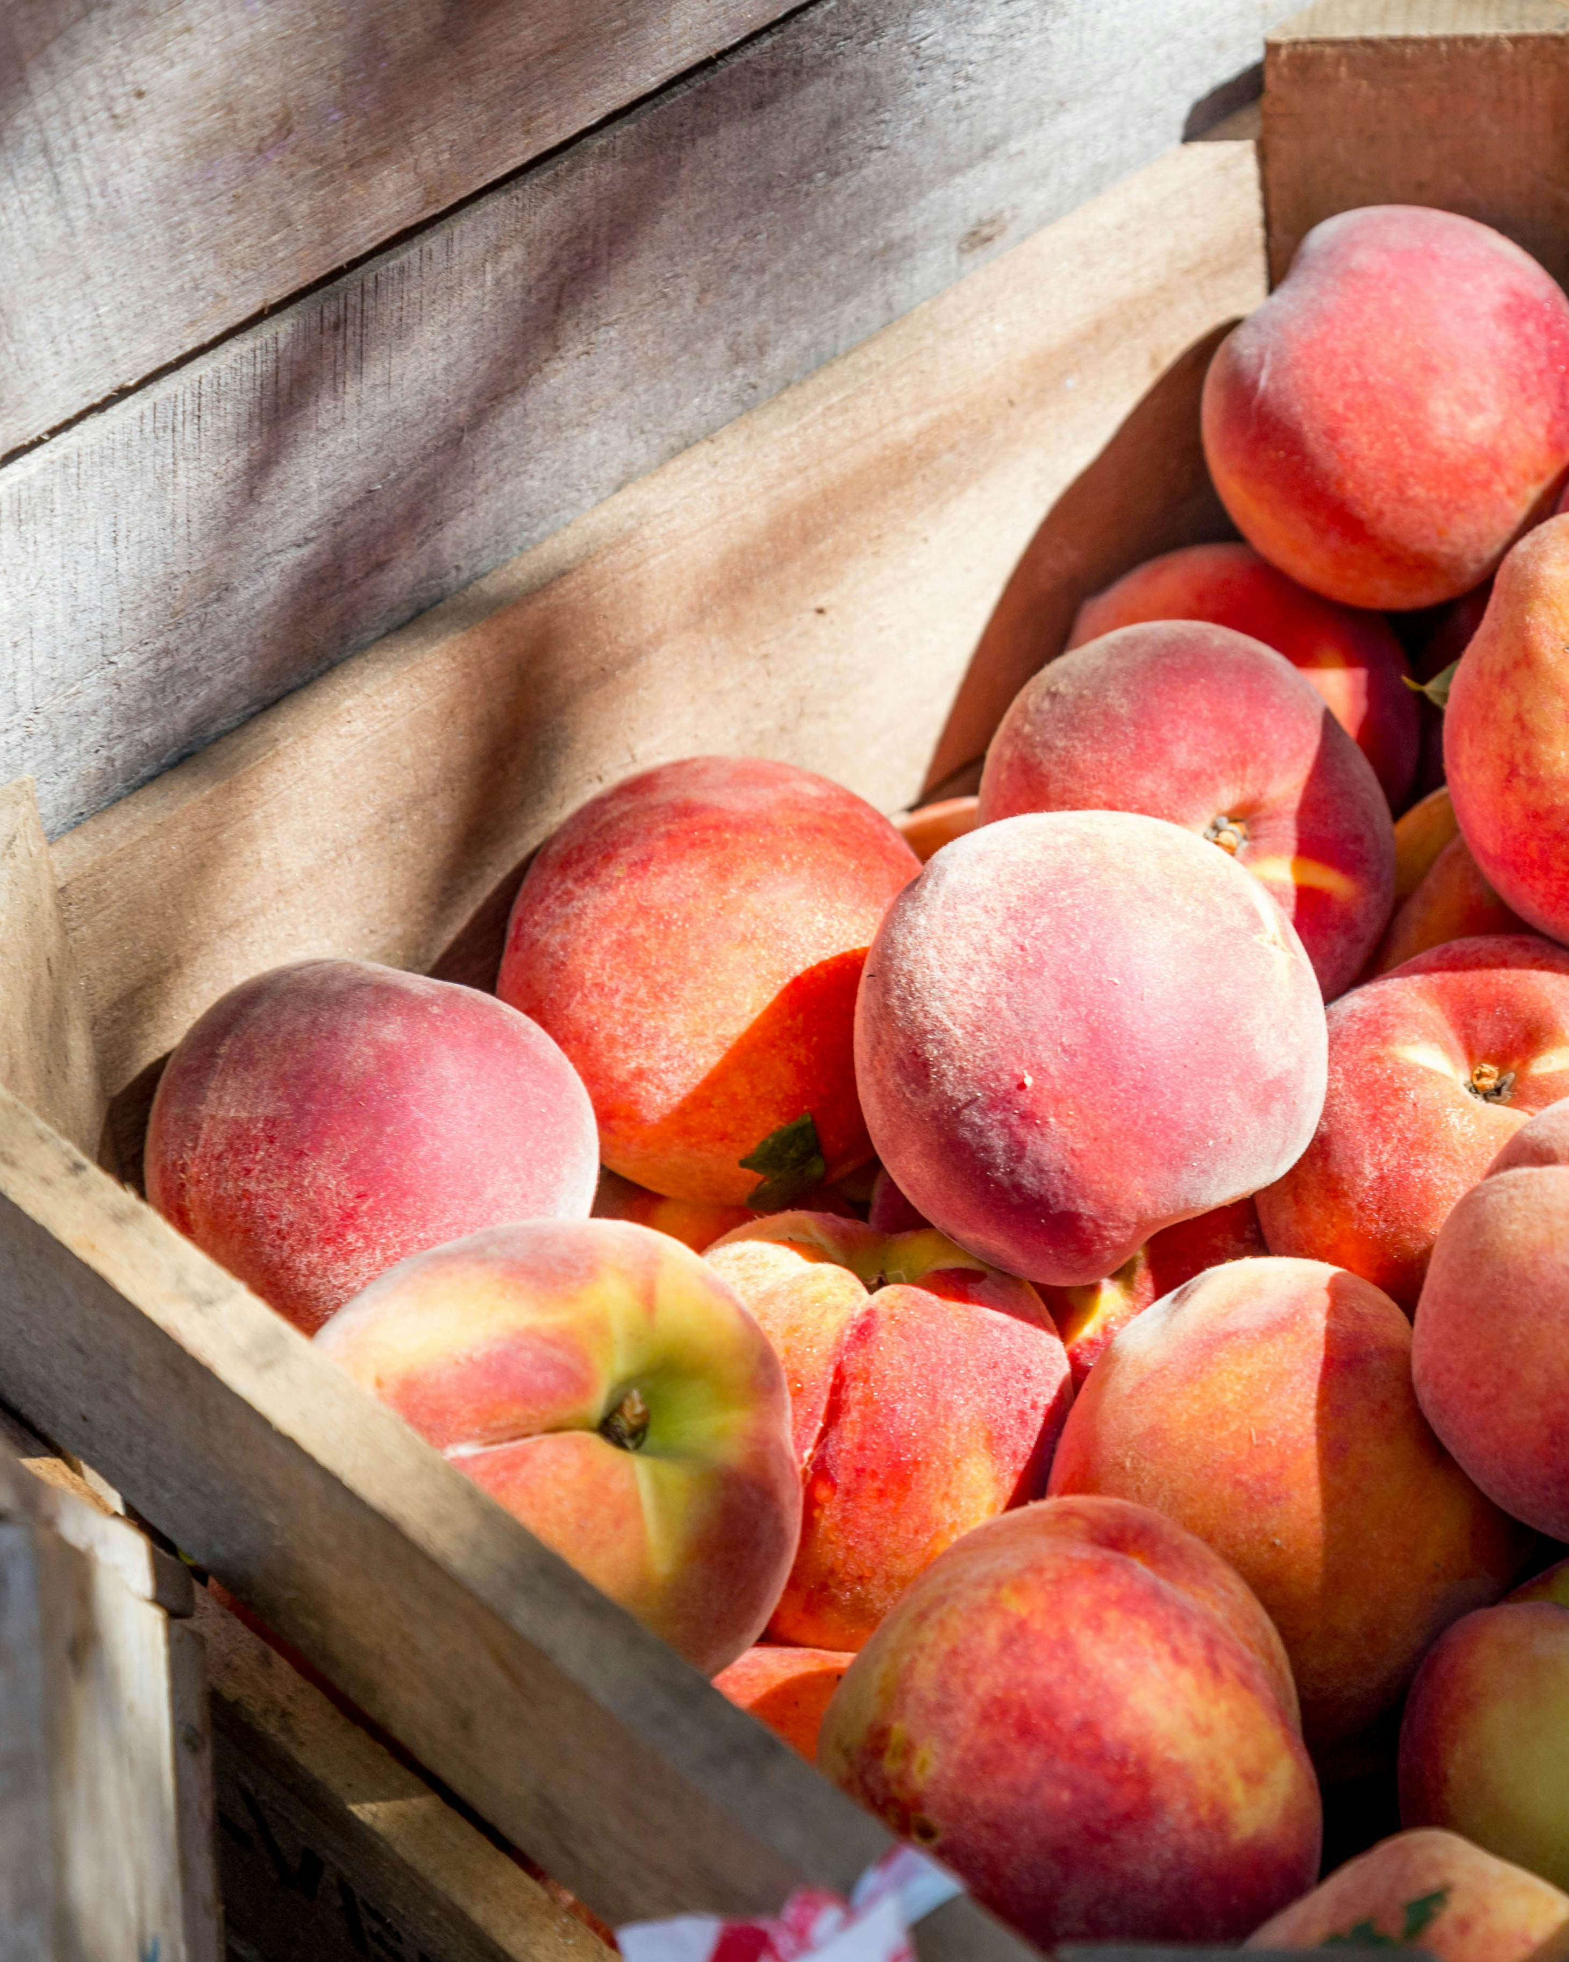
El Espíritu Santo - Nuestro Consolador - Llamado al lado de uno
“ANDEN POR EL ESPÍRITU” (v. 16)
“GUIADOS POR EL ESPÍRITU” (v. 18)
“VIVIMOS POR EL ESPÍRITU” (v. 25)
El fruto del Espíritu

Slide 4
EL FRUTO DEL ESPÍRITU
describe un cambio profundo y genuino en nuestro corazón, nuestras relaciones y nuestra conducta.
El fruto del Espíritu

Slide 5
NUESTRO CORAZÓN
•Amor
•Gozo
•Paz
“busca el bien mayor…”
“alegría de corazón…”
“armonía, tranquilidad…”
NUESTRAS RELACIONES
•Paciencia
•Benignidad
•Bondad
“longanimidad…”
“bondad, integridad…”
“corazón y vida rectos…”
NUESTRA CONDUCTA
•Fidelidad
•Mansedumbre
•Dominio propio
“confianza, confiabilidad…”
“gentileza, calma…”
“disciplina sobre los deseos…”

Slide 6
EL FRUTO DEL ESPÍRITU
es el resultado de seguir la sabiduría del Espíritu para tomar buenas decisiones.
El fruto del Espíritu

Slide 7
EL ESPÍRITU PROVEE
LECCIONES DE LA VIDA REAL.
Jesús con el leproso...
El buen samaritano...
APRENDEMOS A MIRAR LAS SITUACIONES DE FORMA DIFERENTE.
Desafíos, conflictos, tentaciones,
trabajo, familia, finanzas…
RESPONDEMOS CON
UN CORAZÓN NUEVO.
En lugar de satisfacer la carne, actuamos por amor, gozo, paz, etc.…

Slide 8
Con las Escrituras, el Espíritu nos muestra
las mejores respuestas a las circunstancias cotidianas
Yo sé que seguir
la carne conduce a la esclavitud, no a la libertad.
Yo confío en las instrucciones del Espíritu más que mis propias ideas…
CARNE
ESPÍRITU

Slide 9
EL FRUTO DEL ESPÍRITU
es superior a las obras de la carne tanto en moralidad como en calidad.
El fruto del Espíritu

Slide 10
PASIONES
vs
AMOR
“inmoralidad, impureza, sensualidad"
“…sírvanse por amor los unos a los otros, amarás a tu prójimo como a ti mismo"
RELIGIÓN HUMANA
vs
EL EVANGELIO
“idolatría, hechicería”
“gozo, paz…”
CONFLICTO
vs
COOPERACIÓN
“enemistades, pleitos, celos, enojos, rivalidades, disensiones, herejías, envidias
“paciencia, benignidad, bondad”
EXCESO
vs
ESTABILIDAD
“borracheras, orgías
y cosas semejantes…”
“fidelidad, mansedumbre, dominio propio”

Slide 11
EL FRUTO DEL ESPÍRITU
crece con el tiempo y la atención.
El fruto del Espíritu

Slide 12
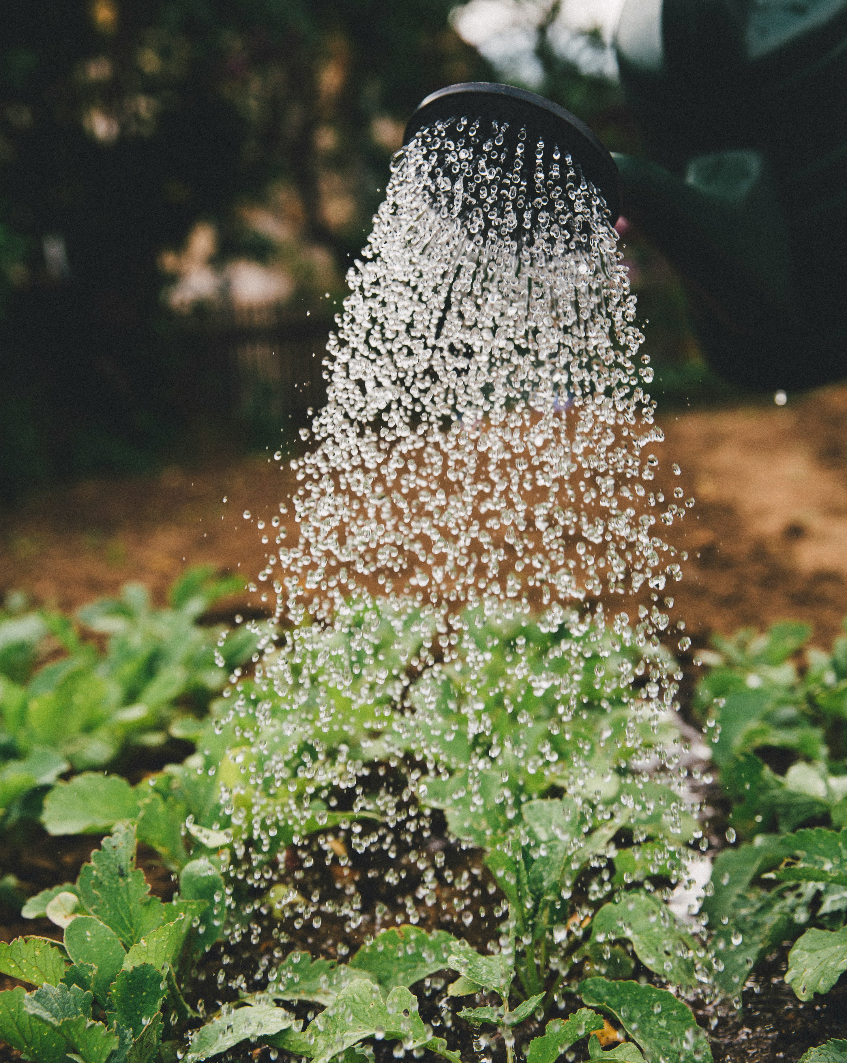
El fruto espiritual requiere que “plantemos y reguemos” pero Dios da el crecimiento…
El fruto del Espíritu

Slide 13
EL FRUTO DEL ESPÍRITU
permite que la iglesia local prospere en unidad y buenas obras.
UNOS Y OTROS
BUENAS OBRAS
Gálatas 5:13, 15, 26
Gálatas 6:2
Gálatas 6:9-10
Gálatas 6:14
El fruto del Espíritu

Slide 14
EL FRUTO DEL ESPÍRITU
describe un cambio profundo y genuino en nuestro corazón, nuestras relaciones y nuestra conducta.
es el resultado de seguir la sabiduría del Espíritu para tomar buenas decisiones.
es superior a las obras de la carne, tanto en moralidad como en calidad.
crece con el tiempo y la atención.
El fruto del Espíritu
permite que la iglesia local prospere en unidad y buenas obras.

Slide 15
El fruto del Espíritu

